Slide 1
openCV
开源视觉平台搭建

Slide 2
本章目标
Opencv简介
环境搭建
图像
opencv基本操作
*

Slide 3
opencv简介
OpenCV于1999年由Gary Bradsky在英特尔创立，第一个版本于2000年问世。
Opencv（Open Source Computer Vision Library）是一个基于开源发行的跨平台计算机视觉库，它实现了图像处理和计算机视觉方面的很多通用算法，已成为计算机视觉领域最有力的研究工具。
Opencv由一系列C函数和少量C++类构成，也有提供其他语言的接口，例如支持python、matlab等语言；
*

Slide 4
概念区分
图像处理侧重于“处理”图像--如增强，还原，去噪，分割等等
计算机视觉重点在于使用计算机来模拟人的视觉，因此模拟才是计算机视觉领域的最终目标。
*

Slide 5
应用领域
包括在卫星和网络地图上拼接图像，图像扫描校准，医学图像的降噪，目标分析，安保以及工业检测系统，自动驾驶和安全系统，制造感知系统，相机校正，军事应用，无人空中、地面、水下航行器。
*

Slide 6
Opencv结构
OpenCV是一个具有19个模块作为代码容器组合起来的一个sdk。
*

Slide 7
opencv环境的搭建
在linux系统ubuntu上安装opencv：
1.cmake以及相关依赖库的安装
2.执行camke
3.make编译以及make install安装
4.环境变量的配置
vim /etc/ld.so.conf.d/opencv.conf
5.配置后使配置生效
sudo -s source /etc/bash.bashrc
*

Slide 8
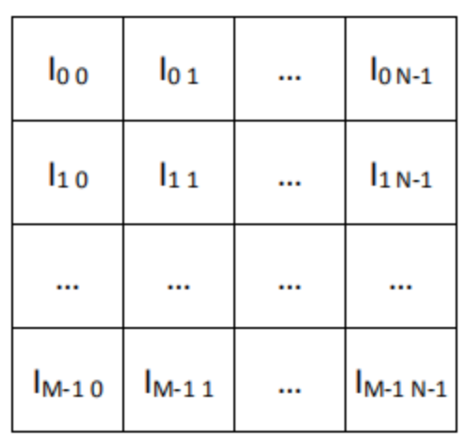
图像
在计算机看来，图像只是一些亮度各异的点，一副M*N的图片可以用M*N的矩阵来表示，矩阵的值表示这个位置上像素的亮度，他可以被表示为多种模式。
位图模式
灰度模式
RGB模式
图像存储示意图
*

Slide 9
图像模式
位图模式
位图模式是1位深度的图像。它只是黑和白两种颜色。它可以由扫描或置入黑色的矢量线条图像生成，也能由灰度模式转换而成。其他图像模式不能直接转换为位图模式。
0 | 1 | 1 | 0 | 。。。
1 | 0 | 1 | 1 | 。。。
0 | 0 | 0 | 1 | 。。。
1 | 0 | 1 | 0 | 。。。
位图存储示意图
*

Slide 10
图像模式
灰度模式
灰度模式是8位深度的图像模式，在全黑和全白之间插有254个（2^8）灰度等级的颜色来描绘灰度模式的图像，所有模式的图像都能换成灰度模式。
0 | 98 | 1 | 98 | 。。。
1 | 78 | 25 | 68 | 。。。
123 | 56 | 57 | 41 | 。。。
206 | 33 | 13 | 51 | 。。。
位图存储示意图
*

Slide 11
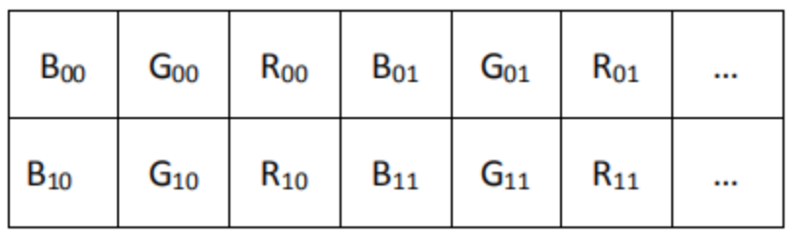
图像模式
RGB模式
RGB模式是数码图像中最重要的一个模式，它不是用数码而是用电平来描述的。扫描仪和数码相机都是捕捉RGB图像信息的。RGB模式是24位颜色深度。它共有三个通道，每个通道都有8位深度。三个通道合成一起可生成1677万种颜色，我们也称之谓“真彩色”。
位图存储示意图
*

Slide 12
图片操作--读图像
功能：载入一张图片；
函数原型：
Mat cv::imread(char filename,int flag);
返回值：Mat可以理解为一个存储数据的容器，定义了一个img对象 来存图片的数据。
参数意义：
参数1：图片路径名
参数2：cv::IMREAD_COLOR：读入一副彩色图像。图像的透明度 会被忽略，这是默认参数。--可以写成1
cv::IMREAD_GRAYSCALE：以灰度模式读入图像--可以写成0
cv::IMREAD_UNCHANGED：读入一幅图像，并且包括图 像的 alpha 通道---可以写成-1
例如：
using namespace cv Mat img = imread("C:/daima practice/opencv/mat3/mat3/image4.jpg",1);
*

Slide 13
图片操作--显示图片
功能：显示一张图片；
函数原型：
void cv::imshow(const String&vinname,InputArry mat);
返回值: 无类型
参数：
参数1：显示的窗口名，可以使用cv::namedWindow函数 创建窗口，如不创建，imshow函数自动创建。
参数2：需要显示的图像
例如：
imshow(“image”,mat);
waitKey(0);
*

Slide 14
图片操作--保存图片
功能：保存一张图片到指定的文件；
函数原型：bool cv::imwrite(const String& filename,
InputArry mat,
const std::vector<int>& params=std::vector<int>());
返回值: bool类型
参数：
参数1：图片名称.图片格式
参数2：Mat类型的图像数据
参数3：特定格式保存的参数编码，默认值为 std::vector<int>()；一般可以不写
例如：imwrite(“c:\\image\\one.png”,mat);
*

Slide 15
Mat类
Mat类 (Matrix的缩写) 是OpenCV用于处理图像而引入的一个封装类。他是一个自动内存管理工具。
Mat：本质上是由两个数据部分组成的类：（包含信息有矩阵的大小，用于存储的方法，矩阵存储的地址等） 矩阵头和一个指针，指向包含了像素值的矩阵（可根据选择用于存储的方法采用任何维度存储数据）。矩阵头部的大小是恒定的。然而，矩阵本身的大小因图像的不同而不同，通常是较大的数量级图像矩阵比较耗时

Slide 16
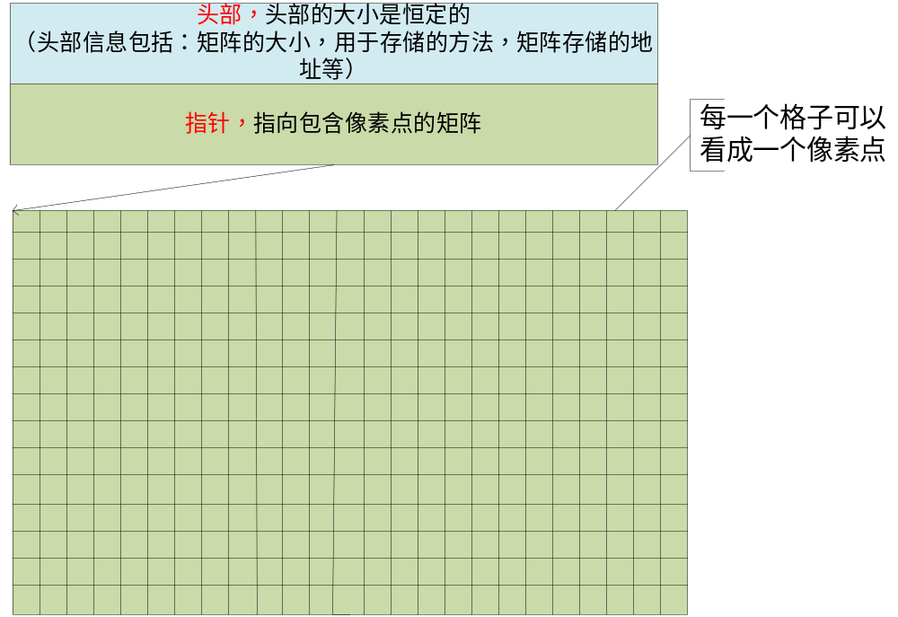
Mat类
Mat对象

Slide 17
Mat类
Mat(int rows, int cols, int type, const Scalar& s);
参数介绍：
rows：行
cols：列
type：类型 CV_[位数][带符号与否][类型前缀]C[通道数]
s：用于初始化Mat行列的数据 一般为数组。
Mat m1(2, 2, CV_8UC3, Scalar(0, 0, 255));

Slide 18
图片----像素
像素：是指由图像的小方格组成的，这些小方格都有一个明确的位置和被分配的色彩数值，小方格颜色和位置就决定该图像所呈现出来的样子；像素点不可再分割成更小的单位或元素。
一张图片就是由很多个像素点组成的，如果图片大小为25*25，那么这张图片就是由625个像素点组成，一行有25个像素点，一共25列。
一张图片所有的像素点存在MAT矩阵中，MAT(i,j)的值就是当前像素点的值。
*

Slide 19
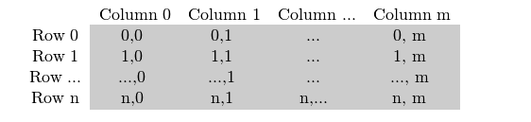
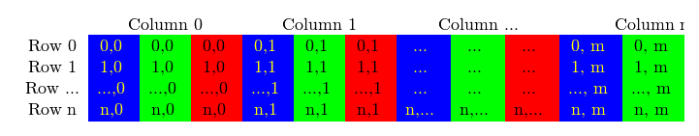
像素
灰度图--单通道
彩色图--3通道
*

Slide 20
像素的操作
#include<opencv2/opencv.hpp>
#include<opencv2/highgui/highgui.hpp>
using namespace std;
using namespace cv;
int main()//访问每个像素,使用指针的方式
{
Mat img = imread("lol1.jpg");
for (int i = 0; i < img.rows; i++)
{
uchar* data = img.ptr<uchar>(i); //获取第i行地址
for (int j = 0; j < img.cols; j++)
{
printf("%d\n",data[j]);
}
}
waitKey(0);
}
*

Slide 21
opencv的使用-视频操作
视频是由一张张图片组成的，在视频中把每一张图片称为一帧。
利用opencv对视频的操作：
捕获视频
打开视频
获取视频中的某一帧
*

Slide 22
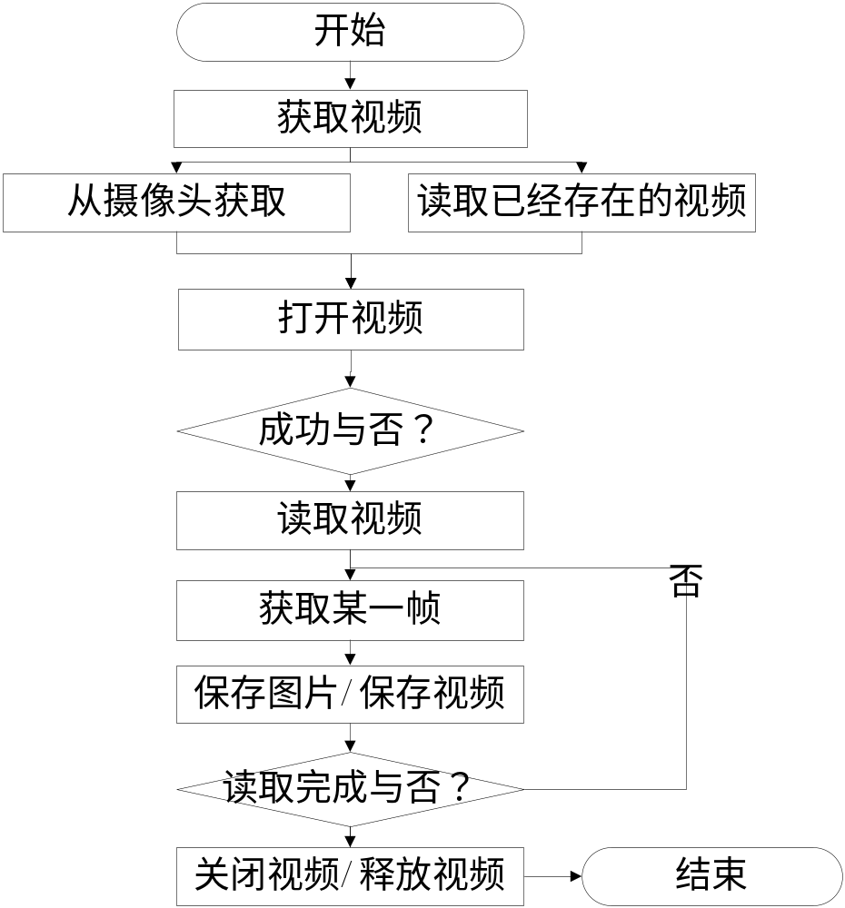
视频操作流程
VideoCapture
使用不同的构造哦！
isOpened()
read()
immwrite()
VideoWriter
release()

Slide 23
视频操作--捕获视频1
用摄像头捕获视频--VideoCapture
利用这个类可以通过摄像头或从视频文件中获取视频并显示出来。
1.从视频文件中获取视频--支持.mpg和avi格式的
方法一：
VideoCapture video;//先创建对象
video.open(“c:\opencv\vtest.avi”);//在初始化
方法二：
VideoCapture capture(const string& filename); //视频文件路径名
*

Slide 24
视频操作--读取视频1
视频读取方式：
1.read(Mat );
2.>>Mat
视频存放格式：cv::Mat矩阵
视频总帧数: VideoCapture.get();//成员函数,
可以设定标识符获取不同的信息：例如视频总帧数、视频或者摄像头的其他属性；
可以通过set成员函数设置相应的属性值。

Slide 25
视频操作--读取视频3
#include <opencv2/opencv.hpp>
#include <iostream>
void video_capture_test()
{
cv::VideoCapture capture("test.mp4");//创建一个对象
if (!capture.isOpened())//判断打开成功与否
{
std::cout << "Read video Failed !" return;
}
cv::Mat frame;//创建一个窗口
cv::namedWindow("video test");//窗口命名
int frame_num = capture.get(cv::CAP_PROP_FRAME_COUNT);
std::cout << "total frame number is: " << frame_num << std::endl;
for (int i = 0; i < frame_num - 1; ++i)
{
capture >> frame;
//capture.read(frame);
imshow("video test", frame);
if (cv::waitKey(30) == 'q')
{
break;
}
}
cv::destroyWindow("video test");
capture.release();
return;
}
*

Slide 26
视频操作--保存视频VideoWriter
VideoWriter类使用的几个步骤：
首先，创建对象；
VideoWriter writer；
其次，打开视频
writer.open();
open (const char* filename, int fourcc, double fps, CvSize frame_size, bool is_color=1 );
然后，写入
writer<<VideoCapture；
最后，释放
writer.release();
被创建视频流的帧率
保存视频的宽和高
编码格式
文件名
如果非零，编 码器将希望得到彩色帧并进行编码
*

Slide 27
视频操作-获取某一帧图片
#include<opencv2\opencv.hpp>
#include <iostream>
#include <stdio.h>
#include<fstream>
using namespace std;
using namespace cv;
int main()
{
VideoCapture capture("1.mp4");
if (!capture.isOpened())
cout << "fail toopen!" << endl;
long totalFrameNumber = capture.get(CV_CAP_PROP_FRAME_COUNT);
long currentFrame=0;
while (1)
{
  if (!capture.read(frame))
  {
  cout << "读取视频失败" << endl;
  return -1;
  }
imshow("Extractedframe", frame);
stringstream str;
str << currentFrame << ".jpg";
cout << str.str() << endl;
imwrite(str.str(), frame);
waitKey(1000);
currentFrame++;
|}
//关闭视频文件
capture.release();
waitKey(0);
return 0;
}
*

Slide 28
opencv绘图函数
在opencv里面提供了很多的绘图函数：
cv::line()//画线函数
cv::crile();//画圆函数
cv::rectangle();//画矩形
cv::ellipse();//画椭圆
cv::putText();//在图片上添加文字
这些函数都有相同的参数类型：
参数一：目标图片，img对象
参数二：形状的颜色，参数类型元组，例如（255，0，0）
参数三：线条的粗细，如果给一个闭合图形设置为 -1，那么这个图形就会被填充。默认值是 1。
参数四：线条的类型，有8 连接，抗锯齿等类型。默认情况是 8 连接。cv::LINE_AA为抗锯齿，这样看起来会非常平滑。
*

Slide 29
实现画线
int main()
{
cv::Mat mat = cv::imread(“1.jpg”);
if (mat.empty()) {
throw("Faild open file.");}
int x0 = mat.cols / 4;
int x1 = mat.cols * 3 / 4;
int y0 = mat.rows / 4;
int y1 = mat.rows * 3 / 4;
cv::Point p0 = cv::Point(x0,y0);//起始点
cv::Point p1 = cv::Point(x1, y1);//终点
cv::line(mat, p0, p1, cv::Scalar(0, 0, 255), 3, 4);
cv::imshow("mat",mat);
cv::imwrite("C:\\Code\\FirstOpenCVProgramming\\Lines.jpg", mat);
cv::waitKey();
return 0;
}
*

Slide 30
实现画不同形状
#include <opencv2/opencv.hpp>
using namespace cv;
void main(){
cv::Mat img(500,400,CV_8UC3,Scalar(255,255,255));//创建一个500行400列，3通道（即彩色图）的白色图
cv::line(img,Point(10,10),Point(100,250),Scalar(0,255,255),20,8);//在img图中画一条黄线，线宽为20，线型为8联通（一般都设置为8）
cv::ellipse(img,Point(200,200),Size(180,80),15,0,360,Scalar(0,255,255),10,8); //画椭圆，（200,200）为中点，15旋转角度，0~360度，长轴180，短轴80
cv::circle(img,Point(200,250),50,Scalar(0,255,255),-1,8); //设置为-1时，画实心圆
cv::rectangle(img,Point(10,100),Point(200,200),Scalar(0,0,255),1,8); //传入坐上、右下角坐标，画空心矩形
cv::imshow("drawing",img);
cv::waitKey(0);
}
*

Slide 31
在图片上写文字
写文字用到的函数： cv::putText(img,"China",Point(400,400),CV_FONT_BLACK,2,Scalar(100,100,100),5,8);
参数列表：
绘制的目标图片；
绘制的文字；
绘制的位置；
字体的类型：查看 cv::putText() 的文档找到支持的字体;
字体的大小;
文字的一般属性：颜色、粗细、线条类型等。（为了更好看一点，推荐使用linetype=cv::LINE_AA。
）
*

Slide 32
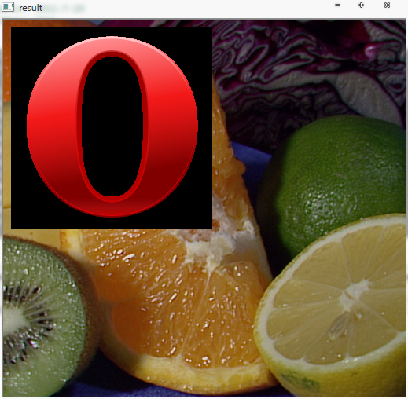
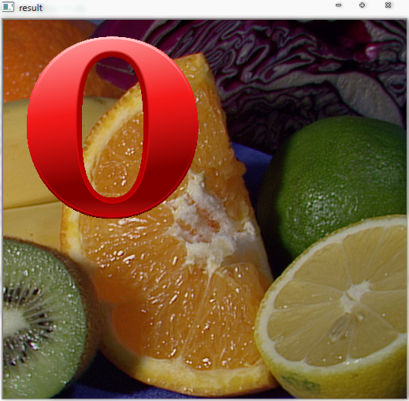
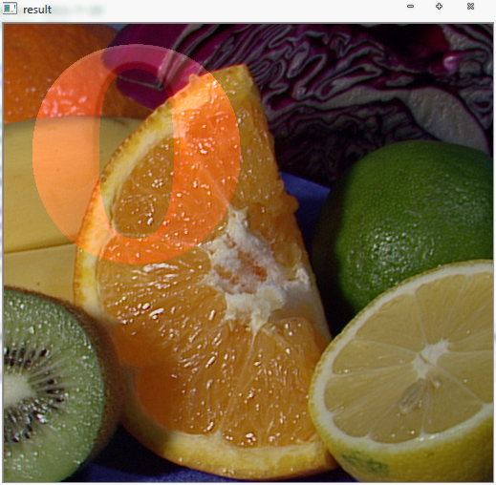
水印添加
水印添加用到opencv里面函数：
void Mat::copyTo(OutputArray m) const；
使用之后会发现什么问题？
不是想要的，如何解决？c++提供了另一个函数：
void addWeighted(InputArray src1, double alpha, InputArray src2, double beta, double gamma, OutputArray dst, int dtype=-1)；转换成数学表达式就是
背景变成黑色
修改透明度，但是盖住了
*

Slide 33
水印添加
代码实现：
#include <opencv2/highgui/highgui.hpp>
#include <opencv2/core/core.hpp>
int main()
{
cv::Mat image = cv::imread("E:/Image/Fruits.jpg");
cv::Mat logo = cv::imread("E:/logo.png");
cv::Mat imageROI;
imageROI = image(cv::Rect(10,10,logo.cols,logo.rows));
cv::addWeighted(imageROI, 1.0, logo, 0.3, 0, imageROI);
cv::namedWindow("result");
cv::imshow("result",image);
cv::waitKey();
return 0;
}

